Slide 1




Slide 2


TIẾT 1

Slide 3


Slide 4

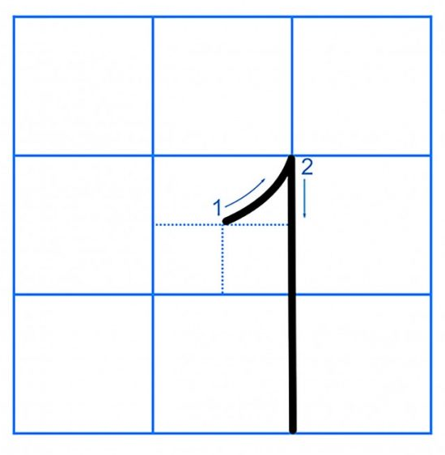

1
một

Slide 5
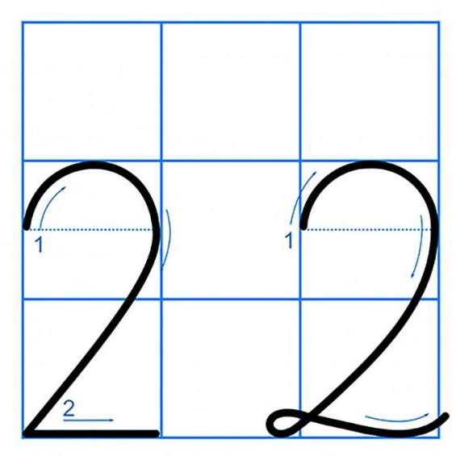


2
hai

Slide 6
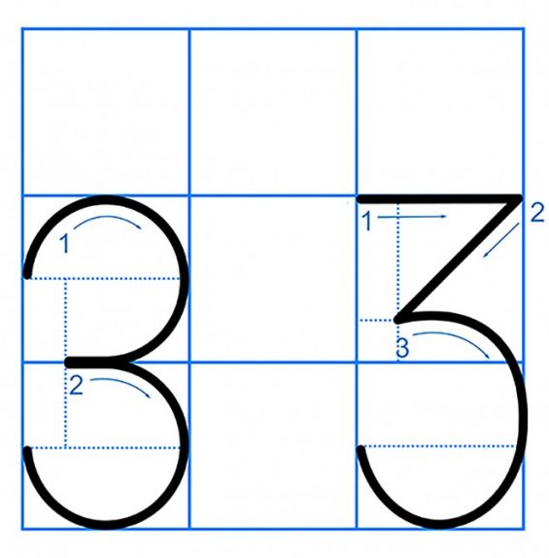

3
ba

Slide 7
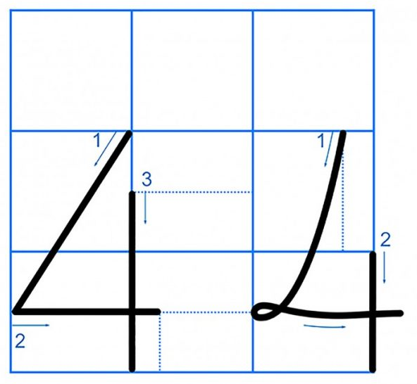




4
bốn

Slide 8
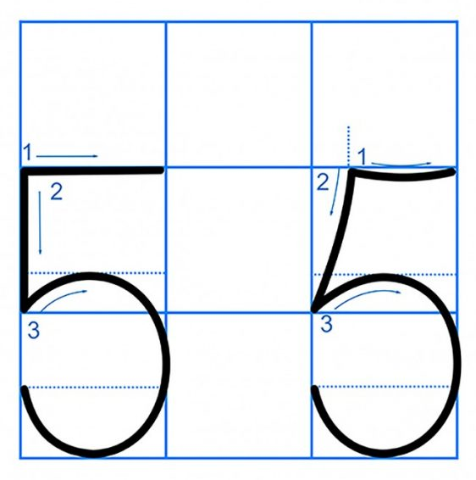





5
năm

Slide 9
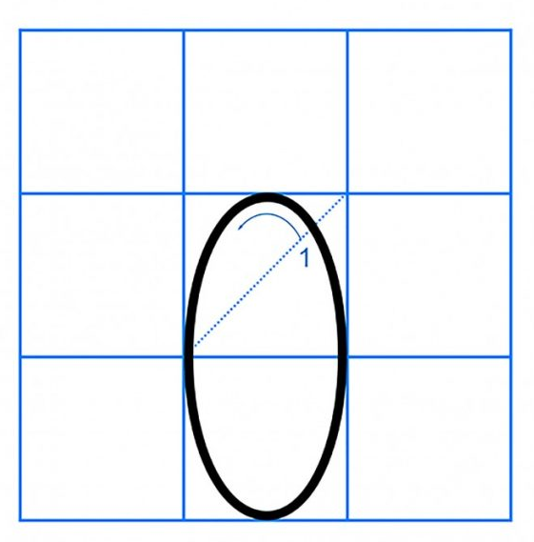
0
không

Slide 10







Slide 11


Slide 12
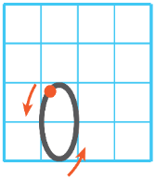
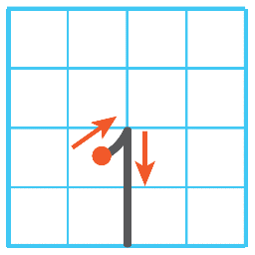
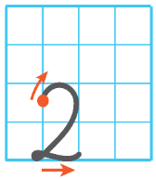
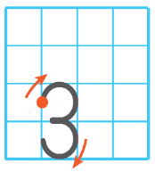
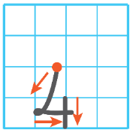
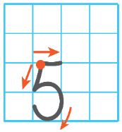
1
Tập viết số.

Slide 13
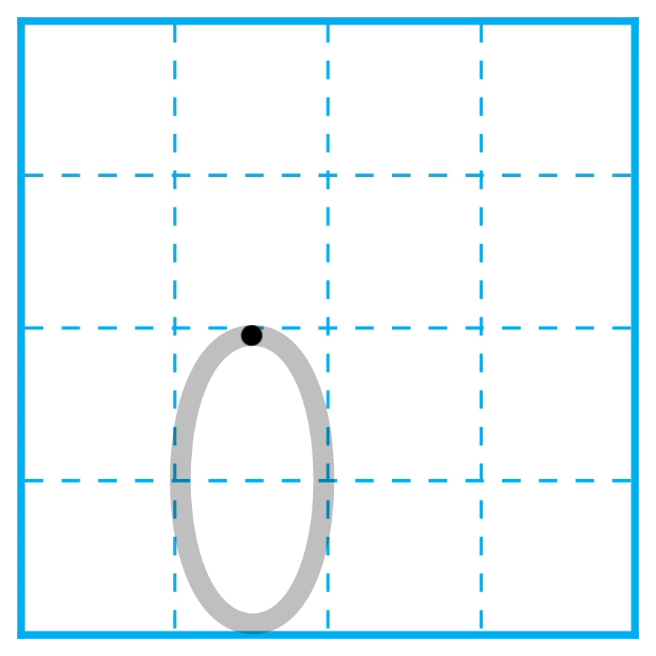
Tập viết số 0

Slide 14
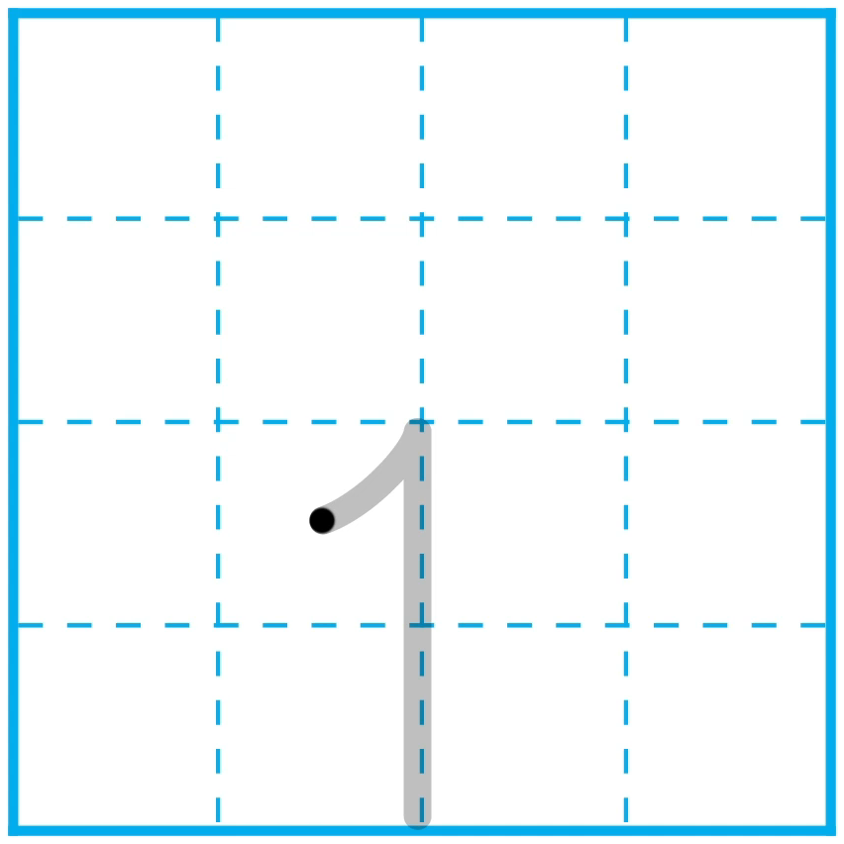
Tập viết số 1

Slide 15
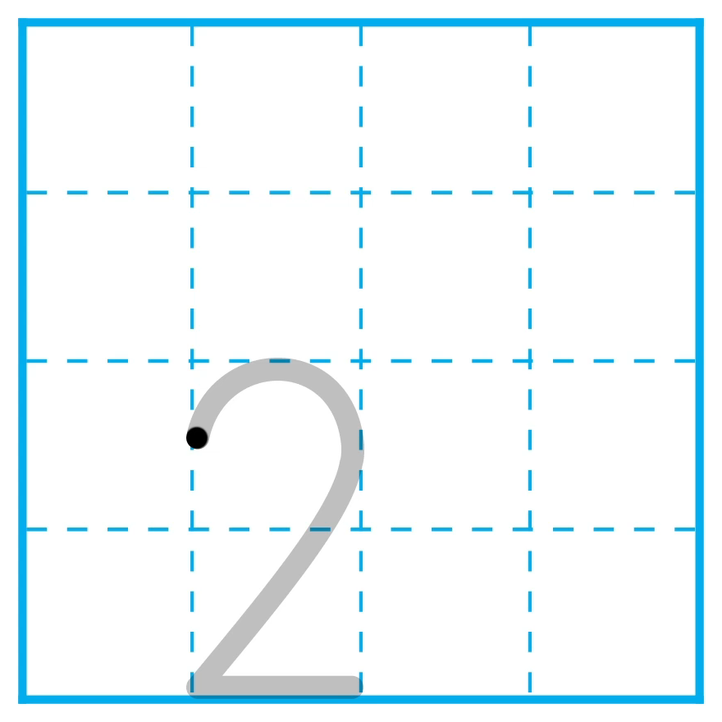
Tập viết số 2

Slide 16
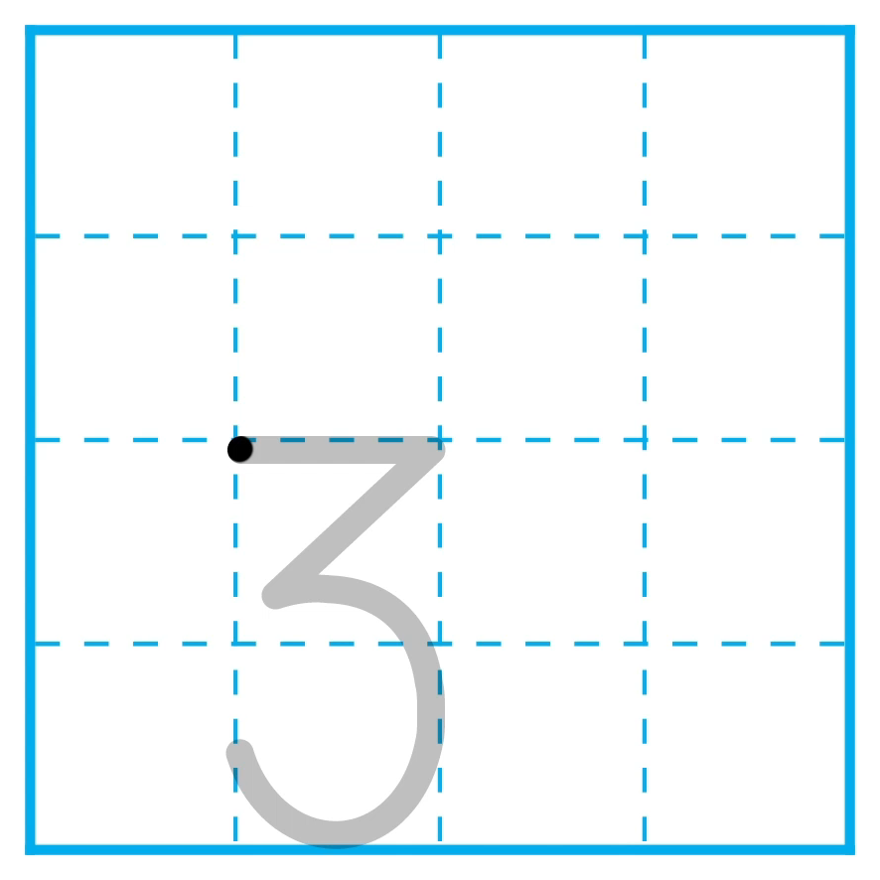
Tập viết số 3

Slide 17
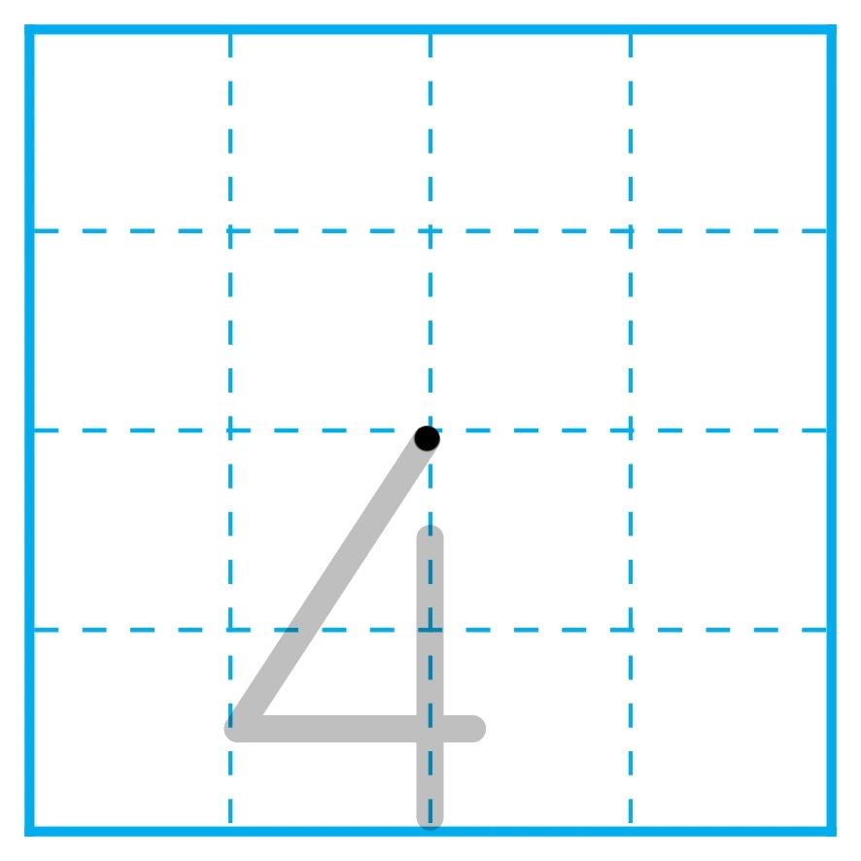
Tập viết số 4

Slide 18
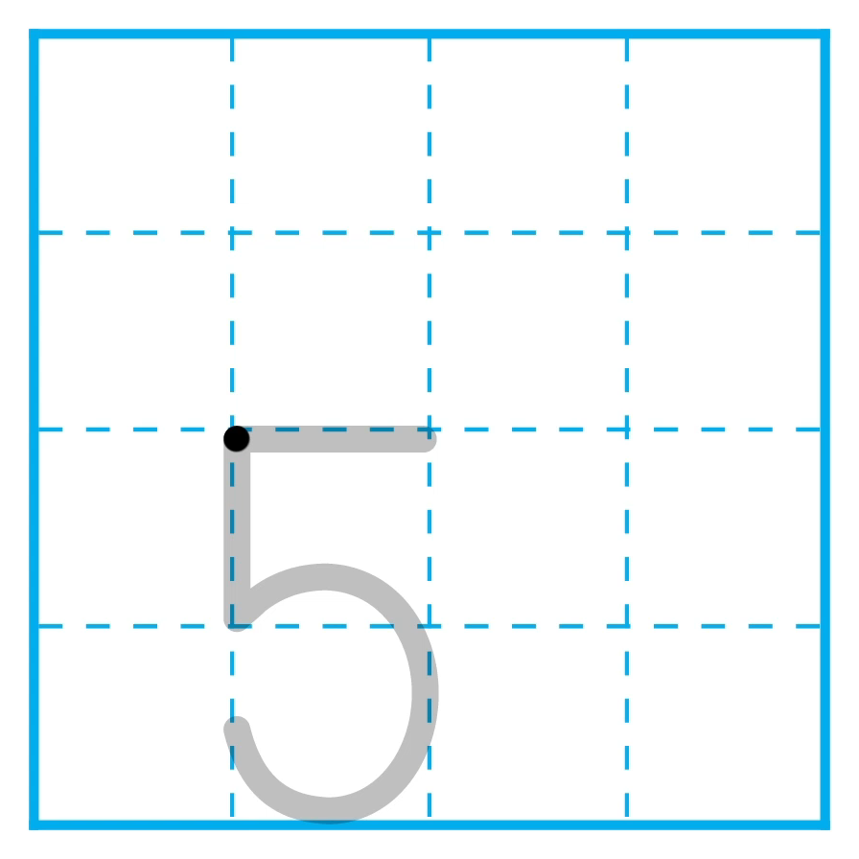
Tập viết số 5

Slide 19








2
Số
?
a)
1
3
5
?
?
?

Slide 20







2
Số
?
4
2
1
?
?
?

Slide 21





2
Số
?
b)
2
1
0
?
?
?

Slide 22



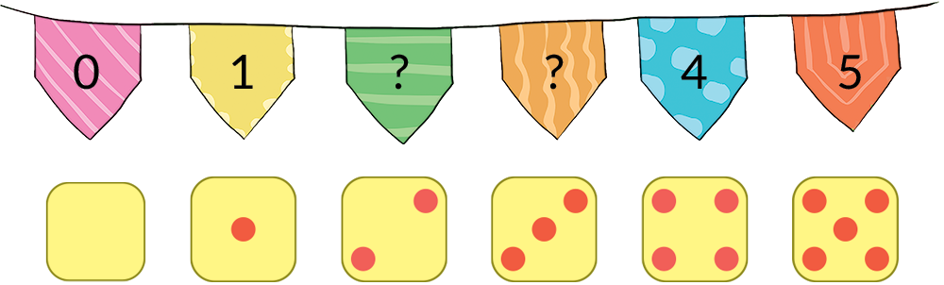
3
Số
?
?
?
4
5
0
1
2
3
Chúng mình hãy cùng treo cờ theo số chấm có trên mặt thẻ số nhé!

Slide 23


